Slide 1

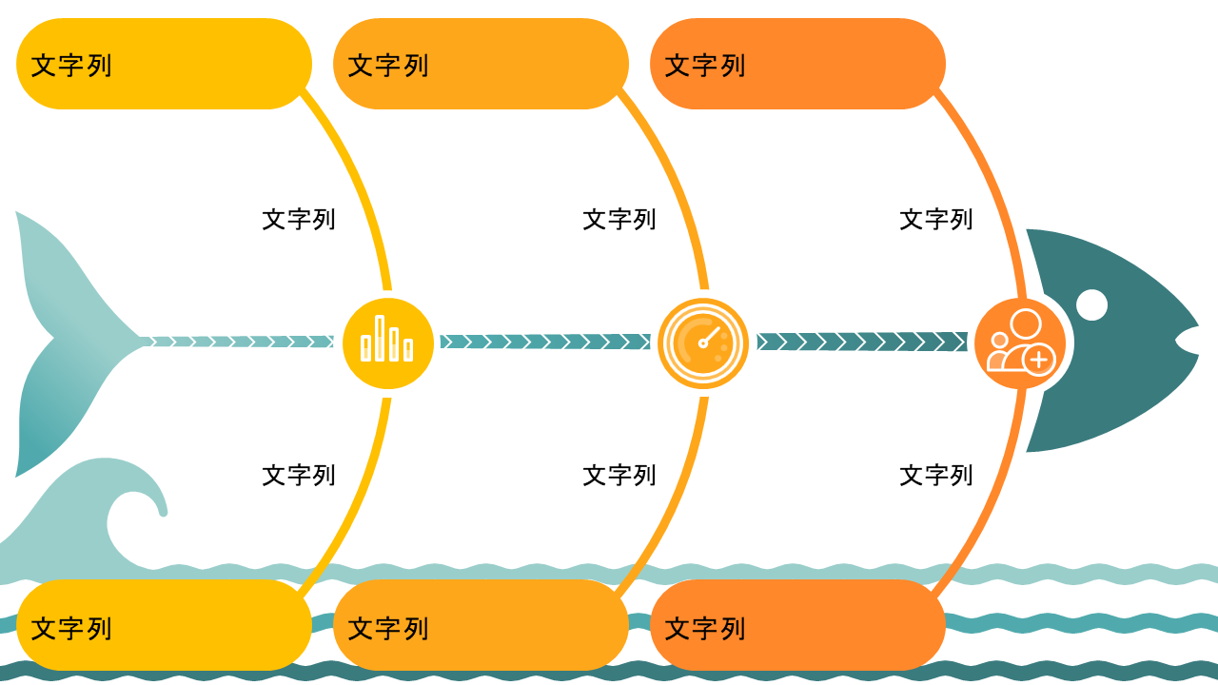
PowerPoint 形式の記号フィッシュボーン図テンプレート
このテンプレートを使用するタイミング: こちらのフィッシュボーン チャートは、さまざまな要因と中心的な目標との関係を視覚化することが不可欠なワークショップやチーム ミーティングなど、共同作業を行う場面に最適です。このテンプレートは、問題を業務上の要因、技術的要因、または人的要因に遡る必要がある製品開発チーム向けのツールとなります。また、マーケティング チームはこの図を使用してキャンペーンの要素を分析し、結果に対するさまざまな影響を特定できます。
テンプレートの注目の機能: この図では、人材、プロセス、リサーチなどの各カテゴリに対し、わかりやすい記号を使用しています。記号を配置することで、中心的な問題に関する思考や議論を簡単に整理できる一方、テンプレートのカラフルなデザインによって視覚的な魅力が高まります。

Slide 2


文字列
文字列
文字列
文字列
文字列
文字列
文字列
文字列
文字列
文字列
文字列
文字列

Slide 3
免責条項 Smartsheet がこの Web サイトに掲載している記事、テンプレート、または情報などは、あくまで参考としてご利用ください。Smartsheet は、情報の最新性および正確性の確保に努めますが、本 Web サイトまたは本 Web サイトに含まれる情報、記事、テンプレート、あるいは関連グラフィックに関する完全性、正確性、信頼性、適合性、または利用可能性について、明示または黙示のいかなる表明または保証も行いません。これらの情報に依拠して生じたいかなる結果についても Smartsheet は一切責任を負いませんので、各自の責任と判断のもとにご利用ください。

